Slide 1
Manual de Atualização da Cadeia de Certificados
Atualização para o Mozilla Firefox

Slide 2
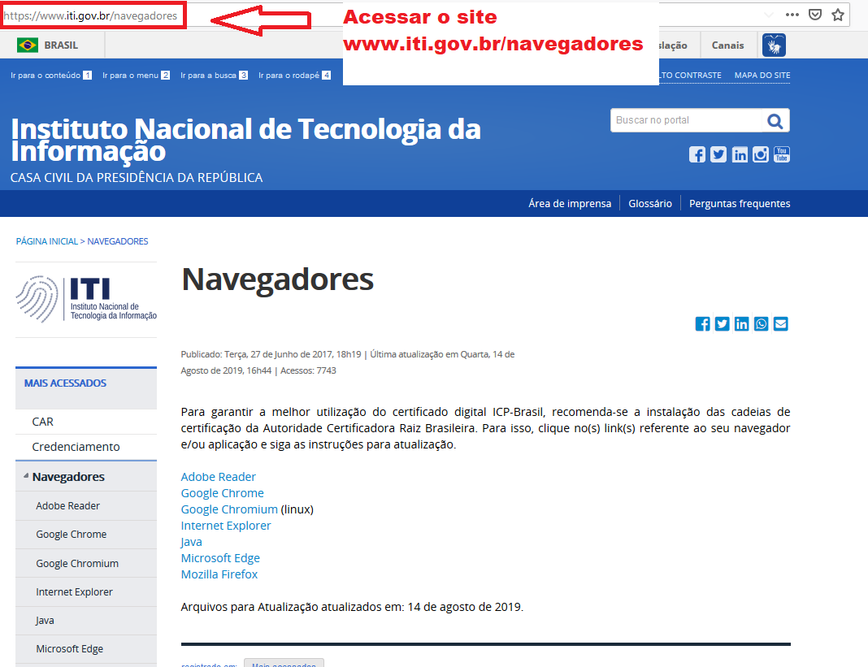
Acesse o site www.iti.gov.br/navegadores

Slide 3
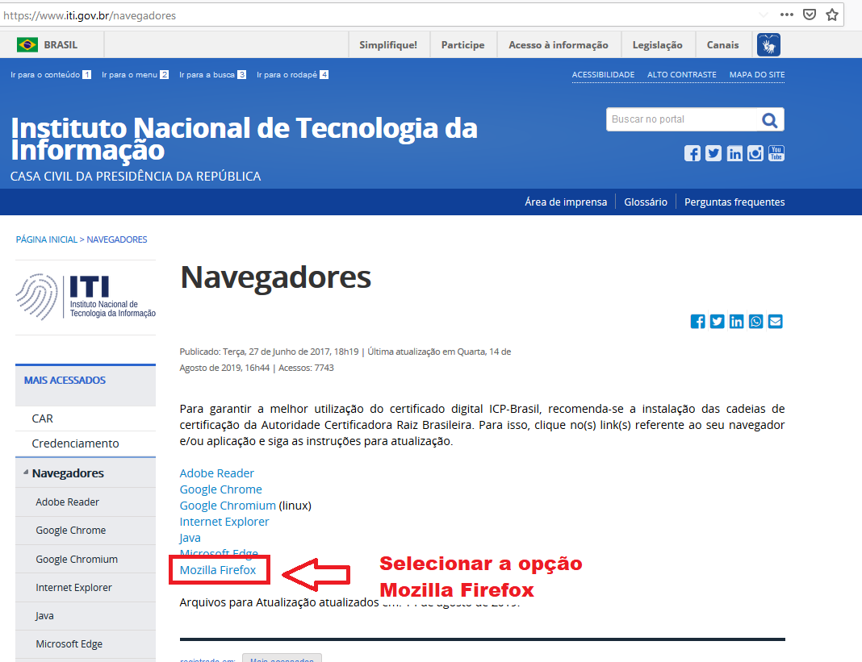
Selecione a opção Mozilla Firefox

Slide 4
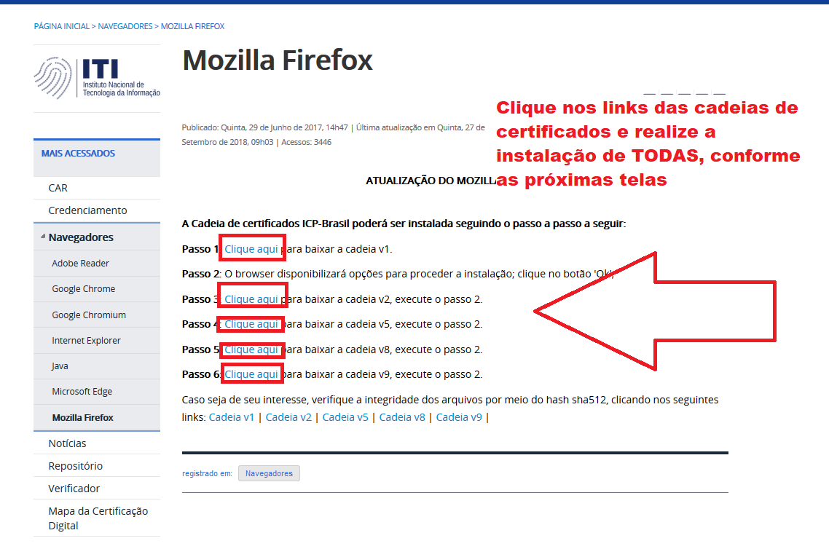
Realize a instalação clicando nos links de TODAS as cadeias

Slide 5
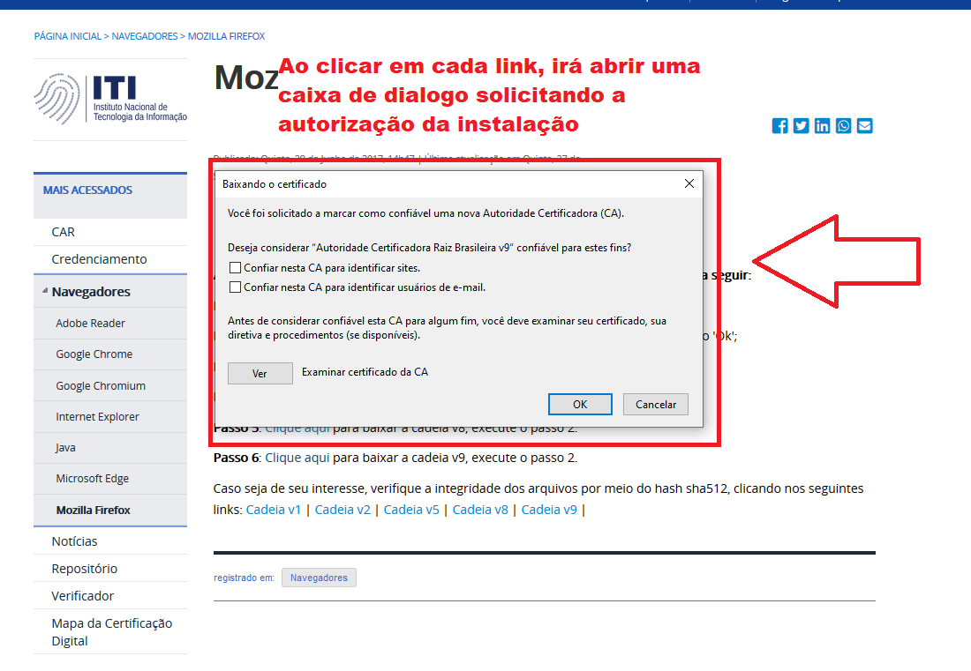
Ao clicar no link, irá aparecer a tela abaixo

Slide 6
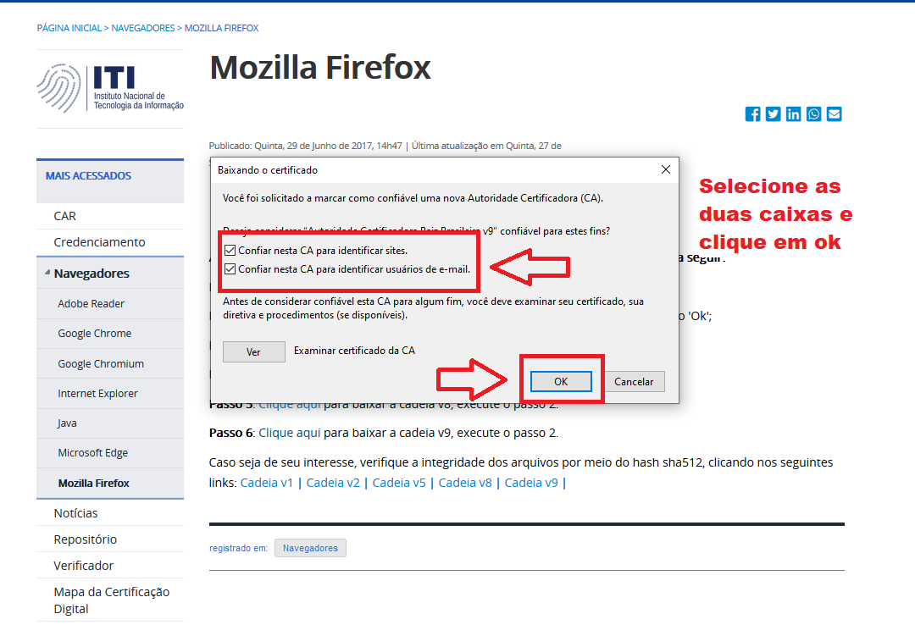
Selecione a autorização da instalação marcando todos as caixas e clique em OK

Slide 7
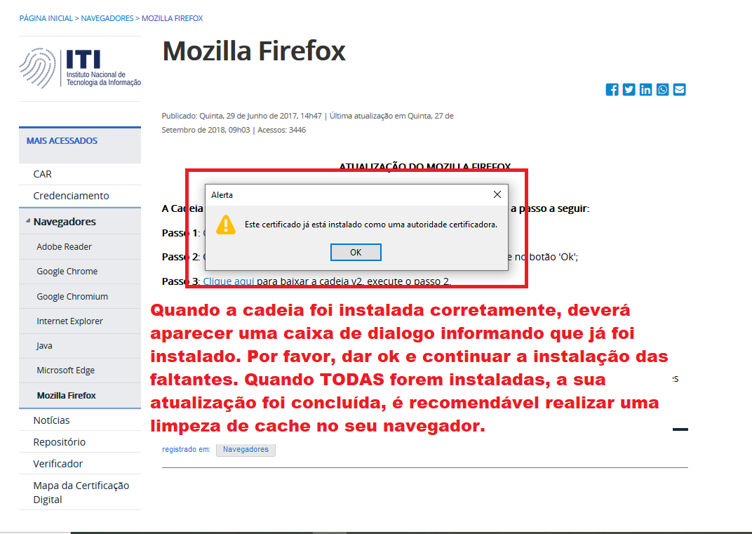
Após a instalação aparecerá uma caixa de confirmação. Após instalar TODAS as cadeias, sua instalação foi concluída. É recomendável realizar uma limpeza de cache no seu navegador

Slide 8
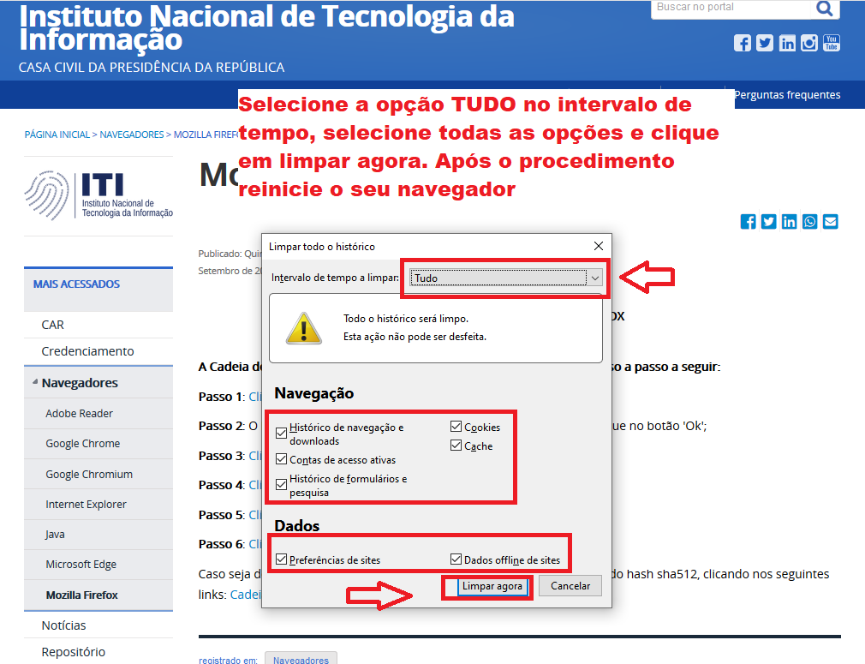
Para limpeza de cache, selecione Ctrl+Shift+Del e siga as instruções abaixo

